Slide 1

MUJERES
MUJERES
DIGITALES
DIGITALES
SEGUNDO CUATRIMESTRE
2024
SEGUNDO CUATRIMESTRE
2024
Capacitación tutoras

Slide 2
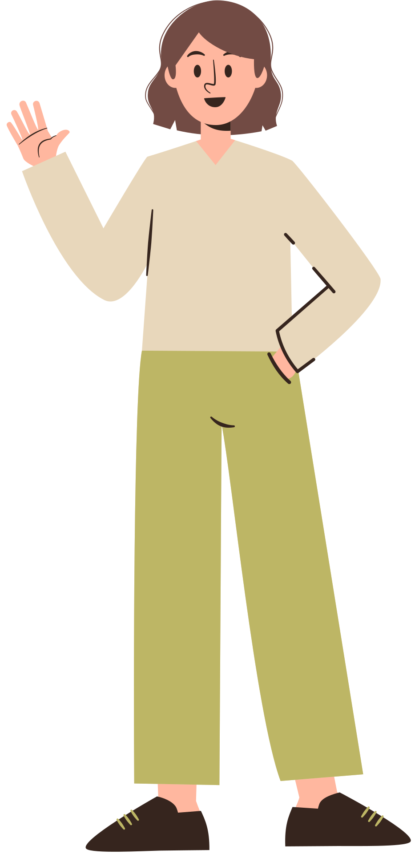
BIENVENIDAS

Slide 3
ES UNA INICIATIVA DEL MINISTERIO DE EDUCACIÓN DE LA CIUDAD AUTÓNOMA DE BUENOS AIRES, QUE TIENE COMO OBJETIVO:
FORTALECER E IMPULSAR LA PARTICIPACIÓN DE LAS MUJERES EN EL SECTOR IT.
DISMINUIR LA BRECHA DIGITAL DE GÉNERO.
BRINDAR NUEVAS HERRAMIENTAS QUE FACILITEN LA INSERCIÓN LABORAL Y FOMENTEN LA FORMACIÓN CONTINUA EN TECNOLOGÍA.
¿POR QUÉ MUJERES DIGITALES?
Buscamos desarrollar capacidades de autoconocimiento y liderazgo para que las estudiantes de Talento Tech continúen con su proyecto de vida.

Slide 4
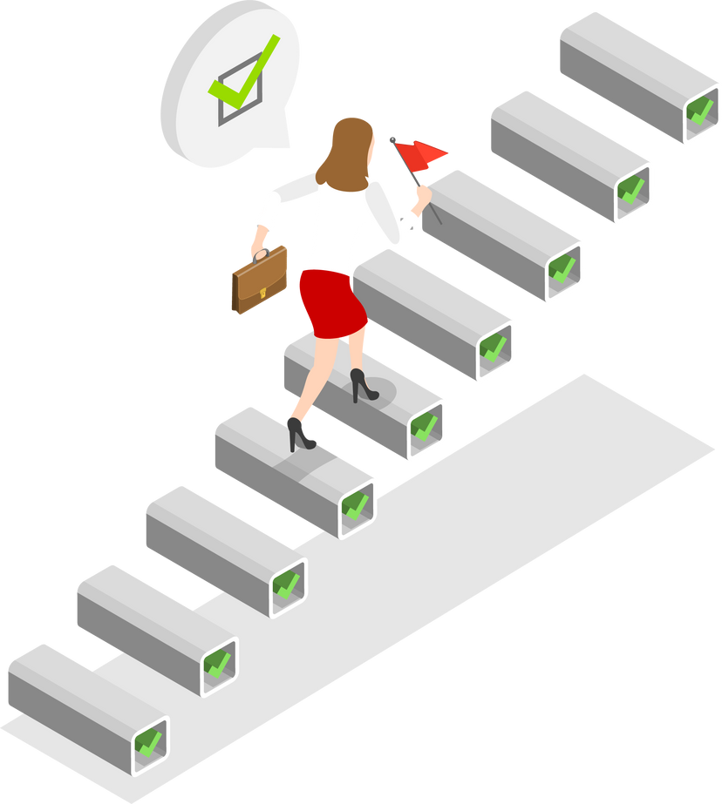
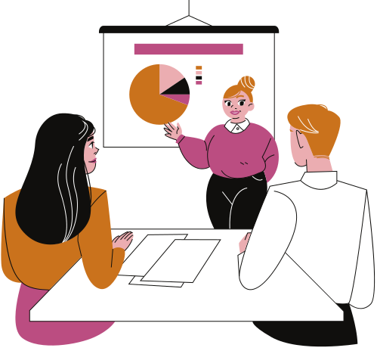



OBJETIVOS
Autoconocimiento
y
empoderamiento
Reconocer incertidumbres e identificar fortalezas
Aspiraciones
Proyectos de vida
Intercambio de conocimientos
Reforzar el compromiso de nuestras estudiantes con Talento Tech

Slide 5

AUTOCONOMIENTO Y VOCACIÓN
Proponer una presentación, compartir experiencias utilizando herramientas de orientación laboral y profesional
EJES DE TRABAJO
ACADÉMICO
Compartir experiencias, dudas e inquietudes. Acercar recomendaciones. Potenciar habilidades y posibilidades de las estudiantes
LABORAL
Experiencia y recorrido personal. Gestión del cambio. Brecha de genero en el sector IT. Recomendaciones y sugerencias de herramientas para una mejor inserción en el rubro.

Slide 6
ROL DE LAS MENTORAS
Seleccionar al menos dos de los tres ejes que queremos abordar
Paso 1
Paso 2
Armar dos encuentros de una duración aproximada de 60 a 90 minutos
Paso 3
Calendarizar los encuentros en un mismo día y horario dentro de las siguientes dos semanas
Paso 4
Desarrollar los encuentros de manera virtual para todas las estudiantes inscriptas

Slide 7
ROL DE LAS TUTORAS
SEGUIMIENTO A MENTEES
Convocatorias
Confirmación de participación
Bienvenida al mentoreo
Envio de encuestas de satisfaccion
Entrega de certificados de participación
SEGUIMIENTO A MENTORAS
Participación en los encuentros
Soporte de las mentoras
Tomar asistencia
Registrar capturas de pantalla
Entrega de certificados de participación

Slide 8
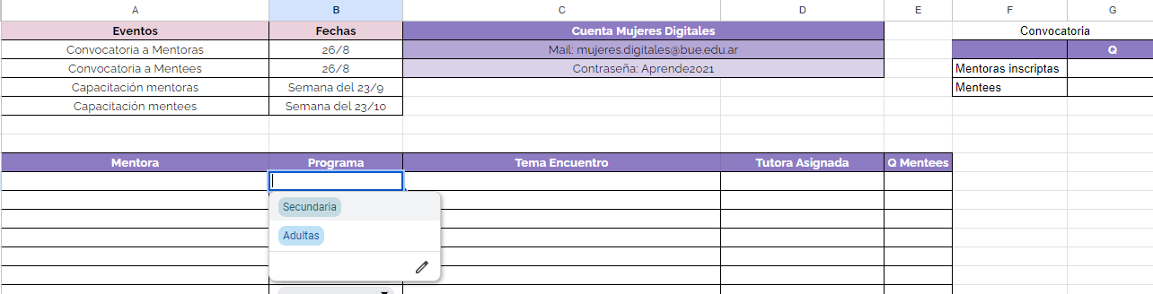
ARCHIVOS DE TRABAJO
HOJA: IMPORTANTE
MÁSTER- MENTOREO DE MUJERES DIGITALES 2C 2024

Slide 9
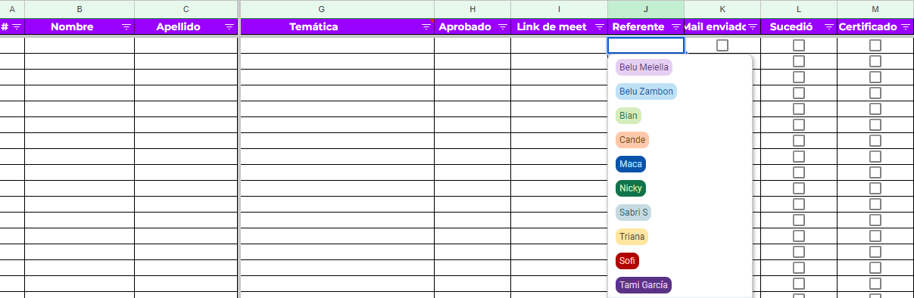
ARCHIVOS DE TRABAJO
HOJA: MENTORAS
MÁSTER- MENTOREO DE MUJERES DIGITALES 2C 2024

Slide 10
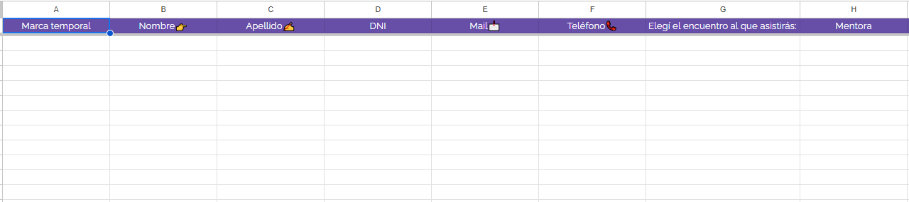
ARCHIVOS DE TRABAJO
HOJA: INSCRIPCIONES MENTEES
Eventos
Fechas
Contacto
Convocatoria
Mentoras
Los datos resultantes del formulario de inscripciones al mentoreo se deberán copiar en esta hoja
Datos personales de las mentees
Encuentros: temática y datos de la mentora
Referente (tutora)
Seguimiento de confirmación
MÁSTER- MENTOREO DE MUJERES DIGITALES 2C 2024

Slide 11
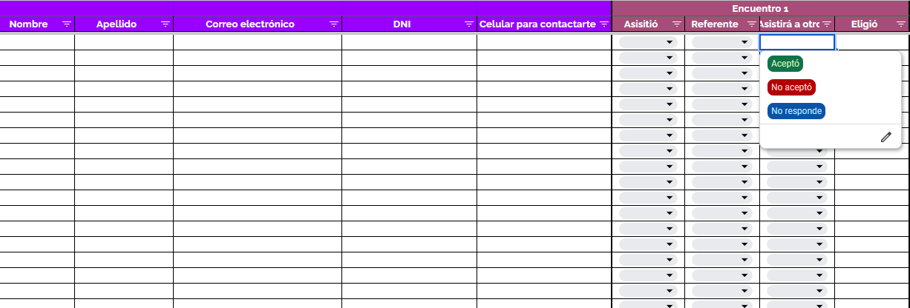
ARCHIVOS DE TRABAJO
HOJA: ASISTENCIA
Los datos resultantes del formulario de inscripciones a los encuentros se deberán copiar en esta hoja
Datos personales de las mentees
Encuentros: temática y datos de la mentora
Referente (tutora)
Asistencia
MÁSTER- MENTOREO DE MUJERES DIGITALES 2C 2024

Slide 12
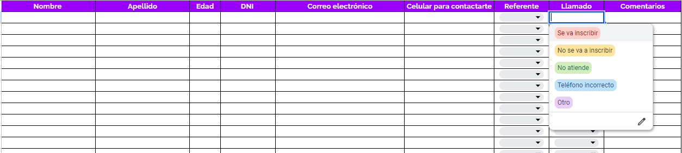
ARCHIVOS DE TRABAJO
HOJA: CIERRE
En esta solapa incluiremos el seguimiento que hagamos con las mentees para saber si participarán del cierre del mentoreo
Datos personales de las mentees
Referente (tutora)
Resultado del llamado
MÁSTER- MENTOREO DE MUJERES DIGITALES 2C 2024

Slide 13
¿CONSULTAS?

Slide 14

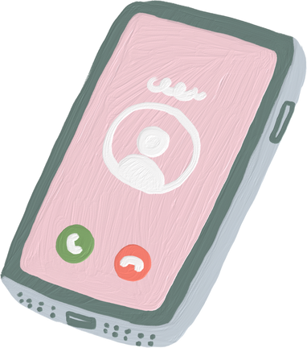
APOYO Y ACOMPAÑAMIENTO DE TALENTO TECH
MUJERES.DIGITALES@BUE.EDU.AR
WHATSAPP, MENSAJES O LLAMADOS A REFERENTES Y TUTORAS
Escribinos por cualquier duda, consulta o aviso que consideres haga falta.
En el grupo encontrarás todos los enlaces e información necesaria

Slide 15

¡MUCHAS GRACIAS!

